Slide 1
Педагогическая мастерская:
"Преемственность в обучении решению задач средством моделирования"
Авторы:
Бухарова Ирина Витальевна, учитель начальных классов МОУ СОШ им.К.Н. Новикова,
Булатова Ирина Викторовна, учитель начальных классов МОУ СОШ им.К.Н. Новикова,
Мадрыгина Виктория Анатольевна, учитель математики МОУ СОШ им. К.Н. Новикова.

Slide 2
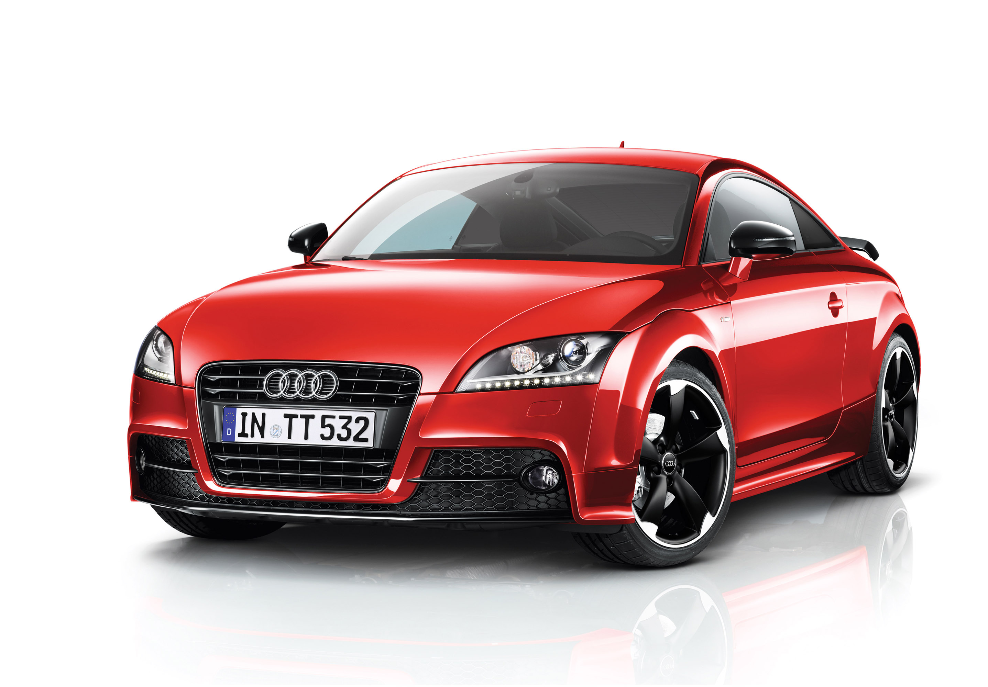
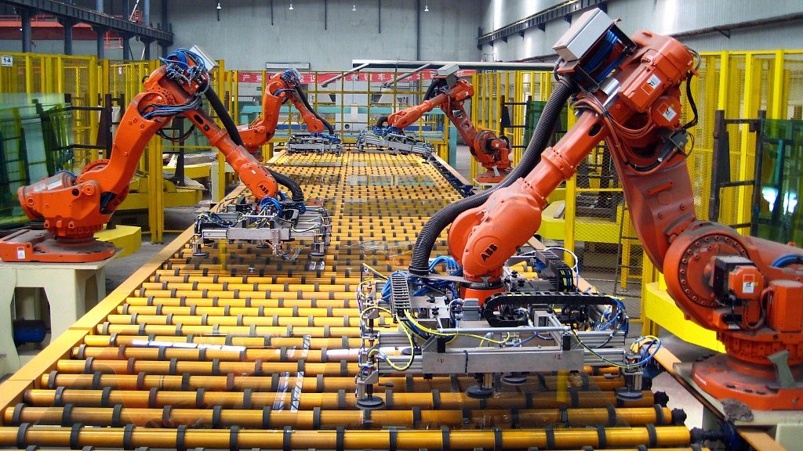
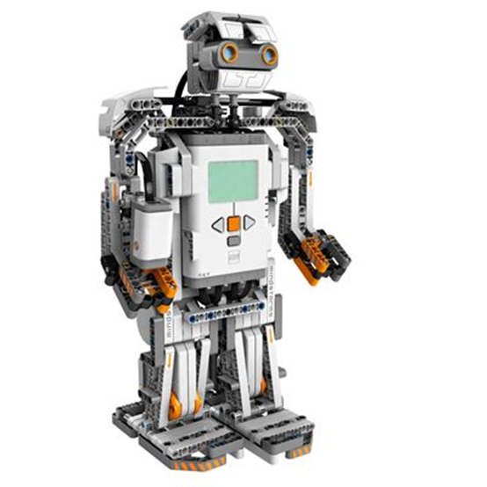
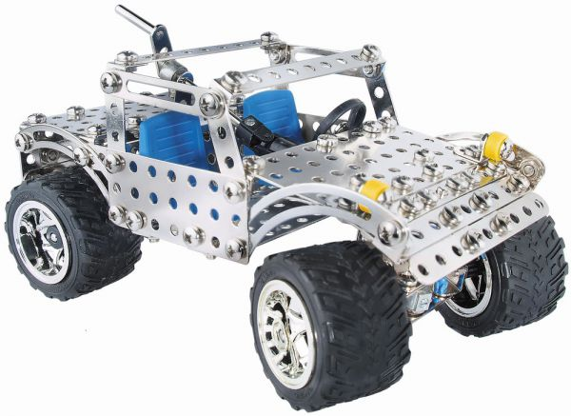
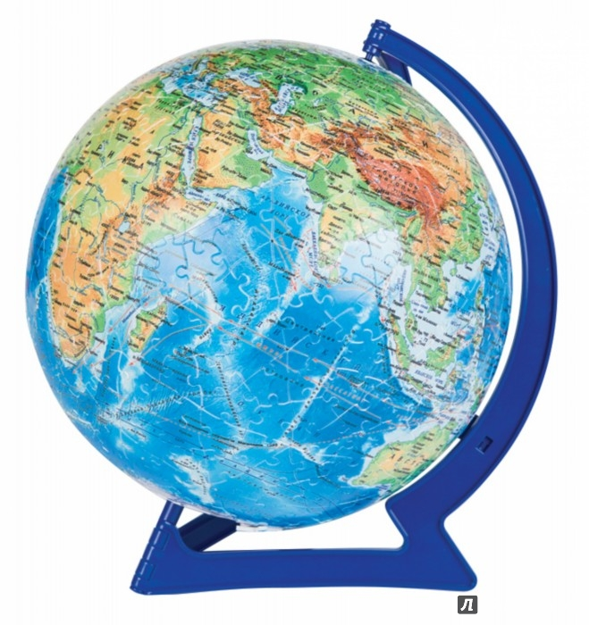
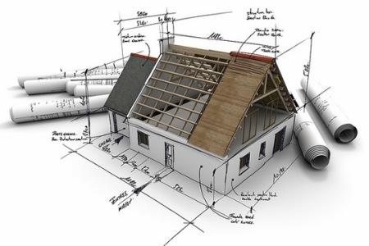
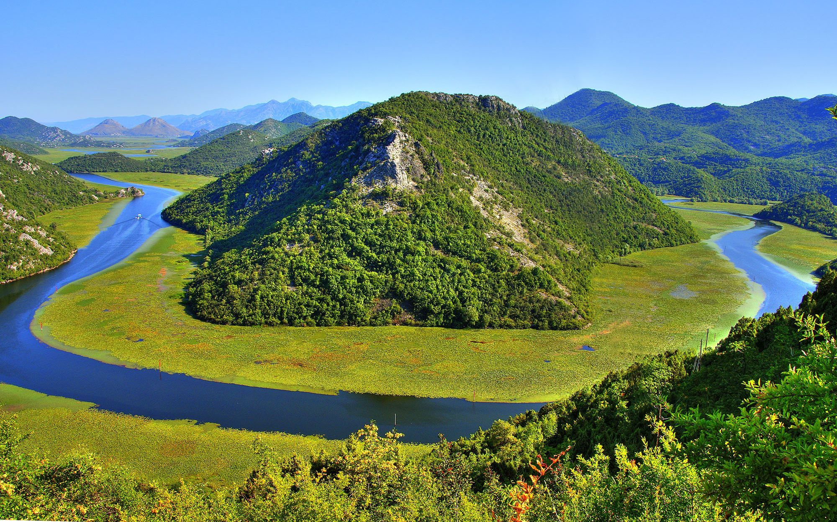
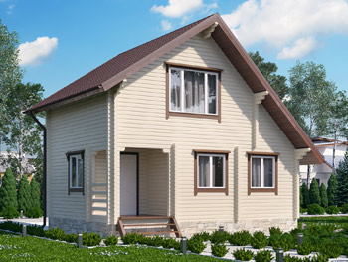

Slide 3
Требования к уровню подготовки обучающихся к концу 4 класса по математике:
Изучение математики направлено на достижение следующих целей:
Метапредметные результаты:
способность анализировать учебную ситуацию с точки зрения математических характеристик,
устанавливать количественные и пространственные отношения объектов окружающего мира,
строить алгоритм поиска необходимой информации,
определять логику решения практической и учебной задачи,
планировать,
уметь моделировать - решать учебные задачи с помощью знаков (символов)
контролировать и корректировать ход решения учебной задачи.
Познавательные результаты
Обучающийся научится:
- пользоваться знаками, символами, моделями, схемами, приведенными в учебнике и учебных пособиях;
- строить сообщение в устной форме;
- находить в материалах учебника ответ на заданный вопрос ;
- ориентироваться на возможное разнообразие способов решения учебной задачи;
-анализировать изучаемые объекты с выделением существенных и несущественных признаков;
- устанавливать причинно-следственные связи в изучаемом круге математических понятий;
- проводить сравнение и классификацию математических фактов по самостоятельно выделенным критериям;
- обобщать ряд объектов по заданному признаку;
- проводить аналогии между изучаемым материалом и личным опытом;
- осуществлять синтез как составление целого из частей.

Slide 4
Проблемы преемственности в решении текстовых задач
Запись условия задачи.
Последовательность действий ученика при решении задачи.
Проверка правильности решения задачи.
Отсутствие средств обратной связи.
Ведущая роль фронтальной работы.
Бессистемность индивидуальной и дифференцированной работы.
Оценка достижений должна быть ориентирована на успех, способность развития мотивации к учению.
Развитие навыков самоконтроля, умение оценивать свою работу и работу класса.
высокий темп мешает многим детям усваивать материал.
Взаимопосещение уроков.
Единые УМК.
Знание программы как НОО, так и ООО

Slide 5
Проблемы математической грамотности
Умение использовать знаково-символические обозначения (схемы, формулы), включая установление причинно-следственных связей.
Работа с иллюстрациями. Разыгрывание ситуаций умение соотносить информацию ( иллюстрацию), заданную в явном виде с числом
Моделирование условия задачи (рисование схемы)

Slide 6
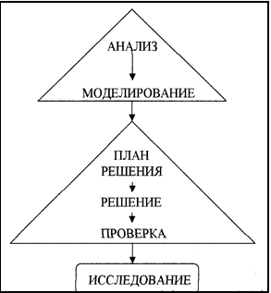
МОДЕЛИРОВАНИЕ
Моделирование – это метод познания, состоящий в создании и исследовании моделей, т.е. исследование объектов путем построения и изучения моделей.
Модель – это некоторое упрощенное подобие реального объекта, который отражает существенные особенности (свойства) изучаемого реального объекта, явления или процесса.

Slide 7
Системно-деятельностный подход
I ЭТАП
ВОСПРИЯТИЕ И АНАЛИЗ ЗАДАЧИ
Цель этапа: понять задачу, представить, о чём эта задача; установить, что
известно, что нужно найти, как связаны между собой данные и искомое.
Первый подэтап:
1) Чтение текста задачи: сначала про себя, затем вслух одним из учеников.
2) Пересказ задачи своими словами (этот приём способствует более глубокому осмыслению прочитанного).
3) Представление жизненной ситуации, описанной в задаче, инсценировка этой ситуации.

Slide 8
Второй подэтап (графическая работа)
Разбиение текста задачи на смысловые части
Подчёркивания опорных слов
Выделение числовых данных
На рисунке нарисовано 3 шарика красным цветом, синих шариков
на 2 больше, чем красных, остальные шарики раскрашены зелёным цветом. Сколько на рисунке зелёных шариков, если всего нарисовано 10 шаров?

Slide 9
Третий подэтап
Переформулировка текста задачи
(отбрасывание несущественных деталей, зачёркивание).
На рисунке нарисовано
3 шарика красным цветом,
синих
шариков
на 2 больше
, чем красных
остальные
шарики раскрашены
зелёным цветом.
Сколько
на рисунке
зелёных шариков,
если
всего
нарисовано
10 шаров?

Slide 10
Третий подэтап
Переконструирование текста задачи
3 шарика красного цвета, синих – на 2 больше, остальные – зелёные.
,
?
Сколько зеленых шариков
если всего 10 шаров
У В У У У В

Slide 11


II этап - МОДЕЛИРОВАНИЕ
Ключевые слова задачи: где полоска это предполагаемое слово, а квадратик –число.
? больше на
? меньше на
? больше в
? меньше в
по
и
Ключевые вопросы к задаче.
?
?
на ?
во ?

Slide 12
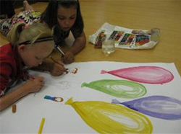
Задача
3 шарика красного цвета, синих - на 2 больше, остальные - зелёные. Если всего 10 шаров, сколько зелёных шариков?

Slide 13

Моделирование задачи
3 шарика красного цвета, синих - на 2 больше, остальные - зелёные. Если всего 10 шаров, сколько зелёных шариков?
? больше на
?

Slide 14
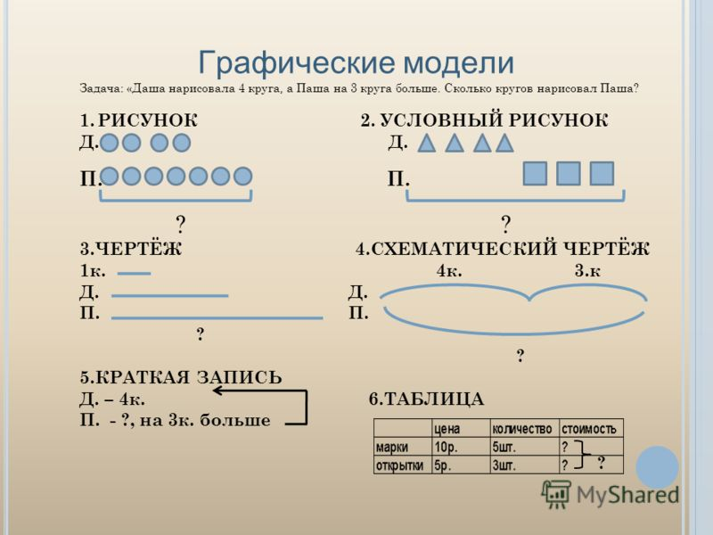
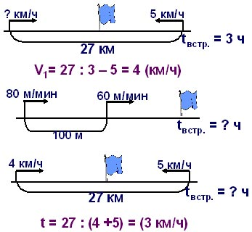
ВИДЫ МОДЕЛЕЙ
ГРАФИЧЕСКИЙ ЧЕРТЕЖ ЗАДАЧ НА ДВИЖЕНИЕ

Slide 15
Приёмы развития смыслового чтения на уроках математики

Slide 16
Приём: составление краткой записи задачи.
№ 1164(1)
Масса арбуза и трех одинаковых дынь 10кг.
Дыня в 2 раза легче арбуза. Какова масса арбуза?
(математика 5, Н.Я.Виленкин)
?
Арбуз
1-ая дыня
2-ая дыня
3-ая дыня
10кг

Slide 17

№ 1686
Найдите градусные меры углов треугольника CDE, если угол С вдвое больше угла D и втрое меньше угла Е.
(математика 5, Н.Я.Виленкин)
∟С
∟D
∟E
?
?
?

Slide 18
Дочка младше мамы в 4 раза и младше бабушки в 9 раз. Сколько лет каждой, если вместе им 98 лет?
(математика 5, Г.В. Дорофеев)
Дочка Мама Бабушка
98лет

Slide 19
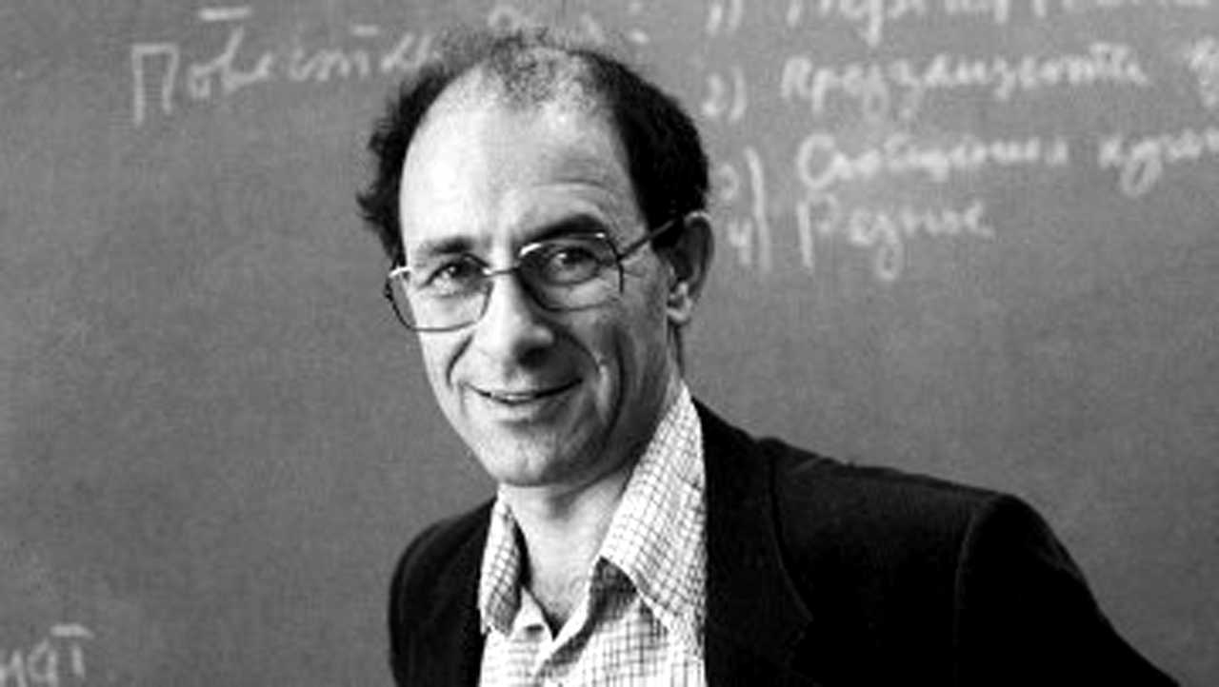
«Умения составлять адекватные математические модели реальных ситуаций должно составлять неотъемлемую часть математического образования» В. И. Арнольд

Slide 20
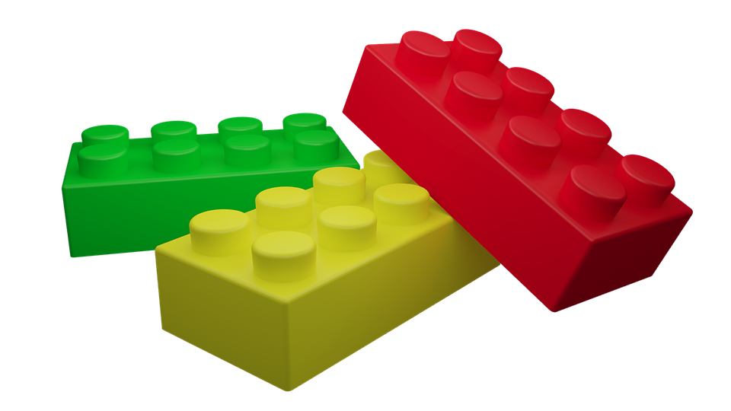

Slide 21
СПАСИБО
ЗА РАБОТУ!

